Slide 1

Code-Generator
Luan Caduff

Slide 2

Inhaltsverzeichnis
Ausgangslage und Aufgabenstellung
Legacy SWO
Neues SWO
Code Generator Anforderungen
Umsetzung
Struktur
Frontend
Backend
Snippet-Generierung
Reflexion und Fazit
Persönliche Einschätzung
Alternativen
Zukunft

Slide 3
Aufgabenstellung
Legacy SWO
Neues SWO
Code Generator Anforderungen

Slide 4
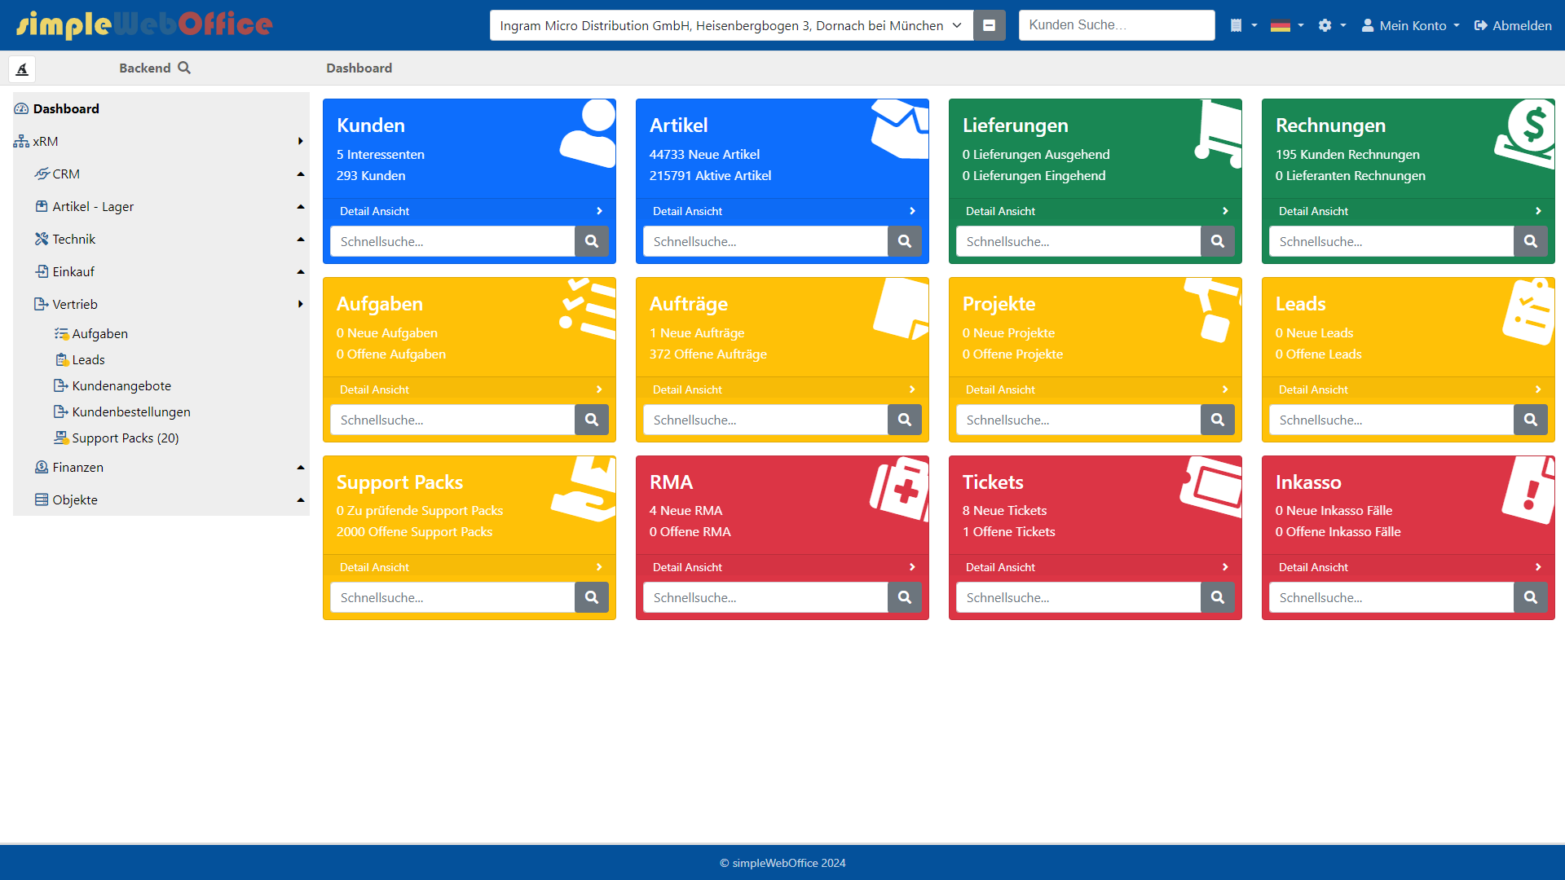

Slide 5
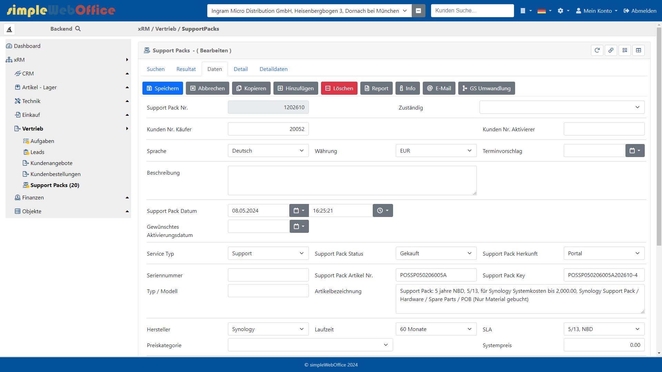

Slide 6
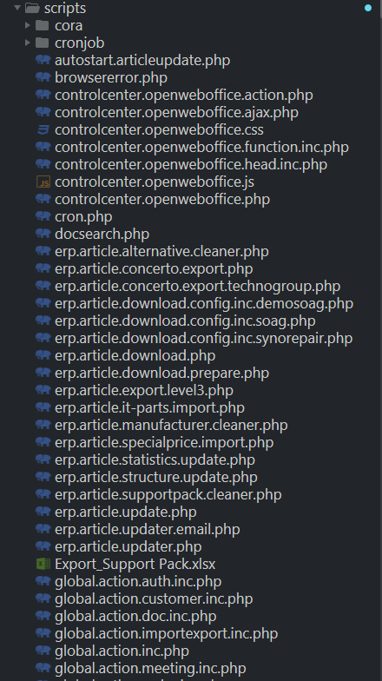
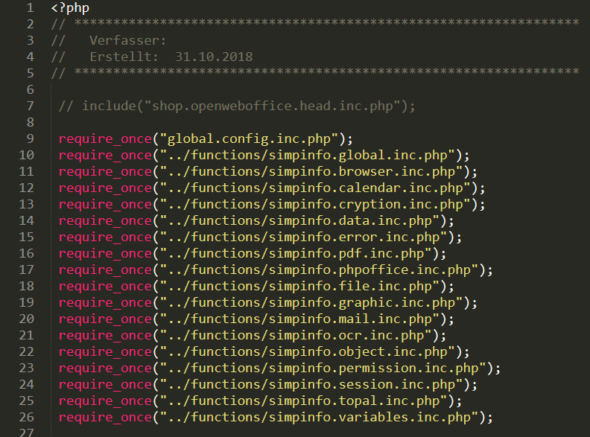
200+ Dateien! -

Slide 7
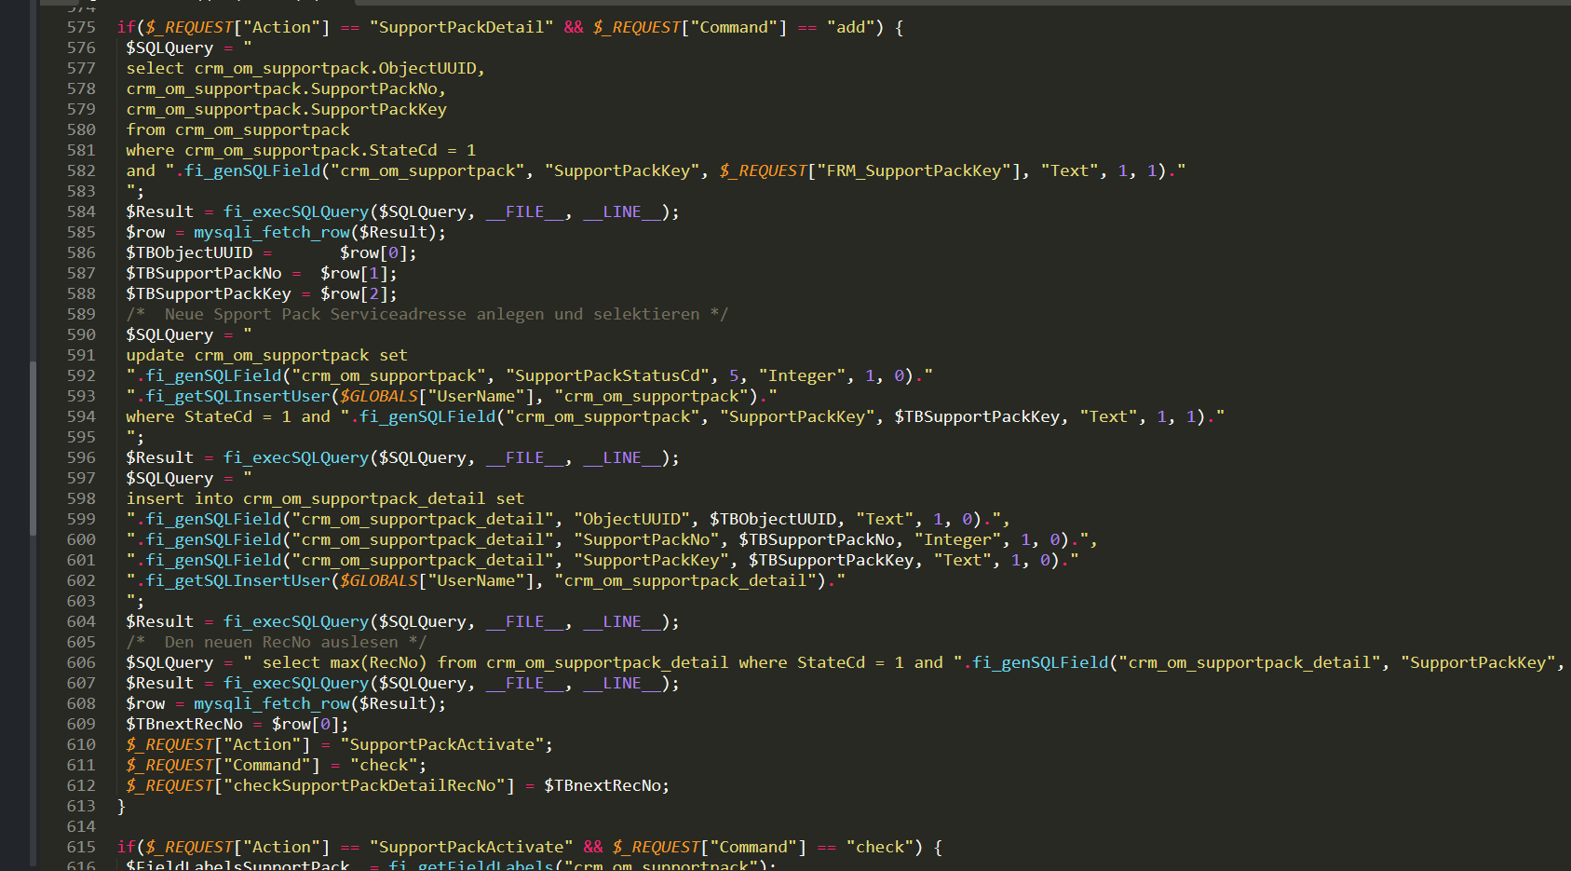

Slide 10
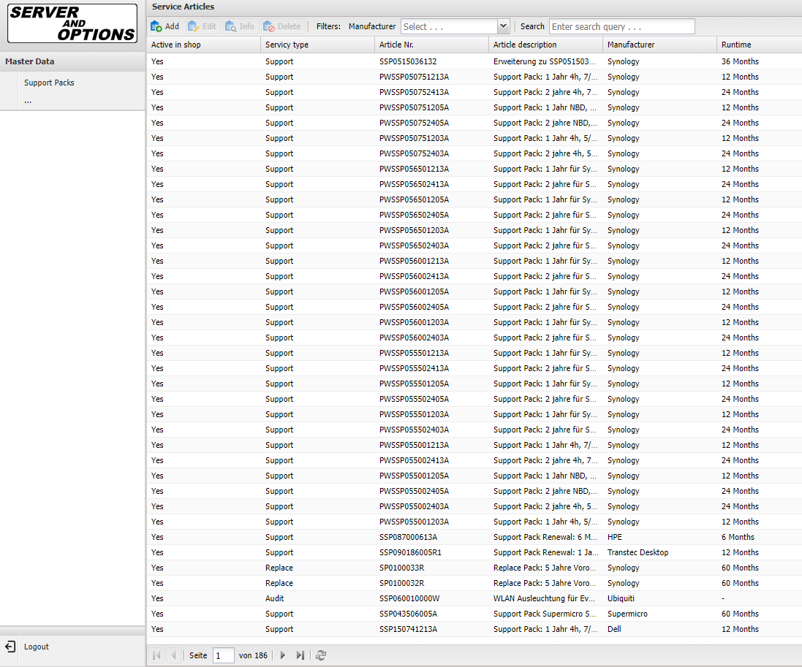
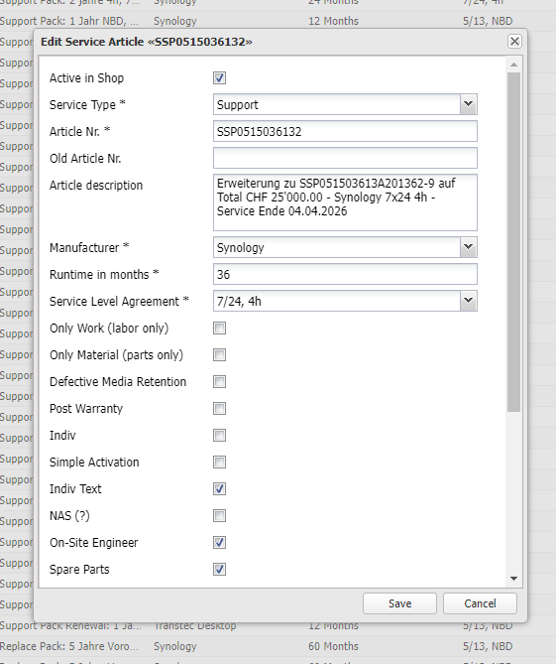

Slide 11
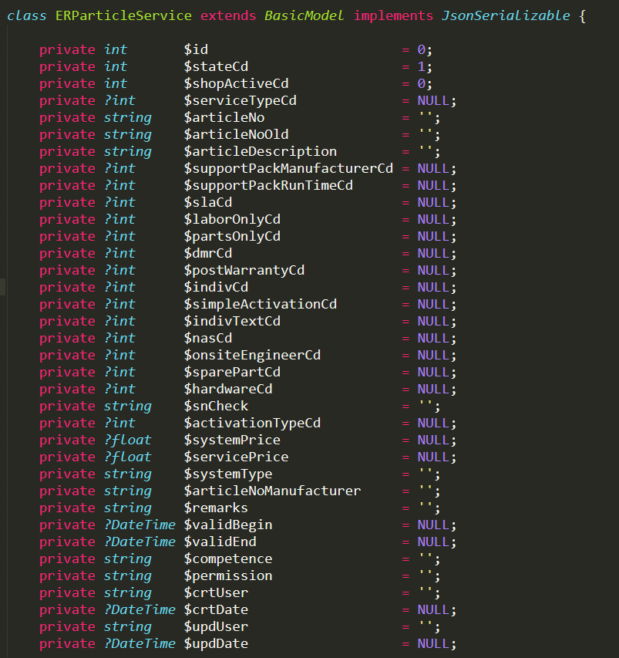
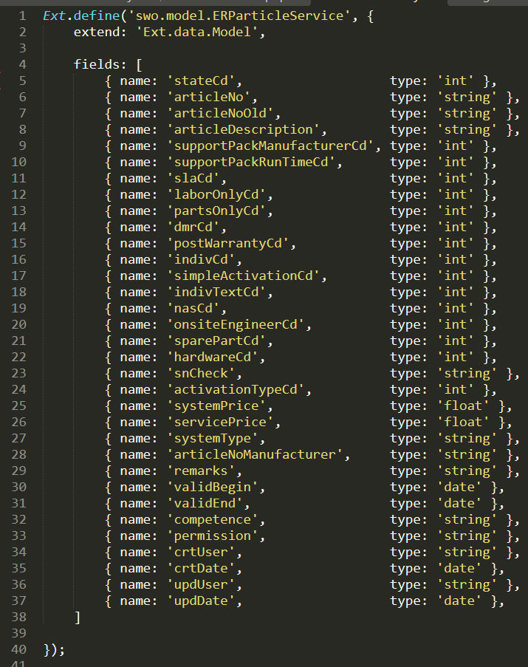
PHP
ExtJs

Slide 12
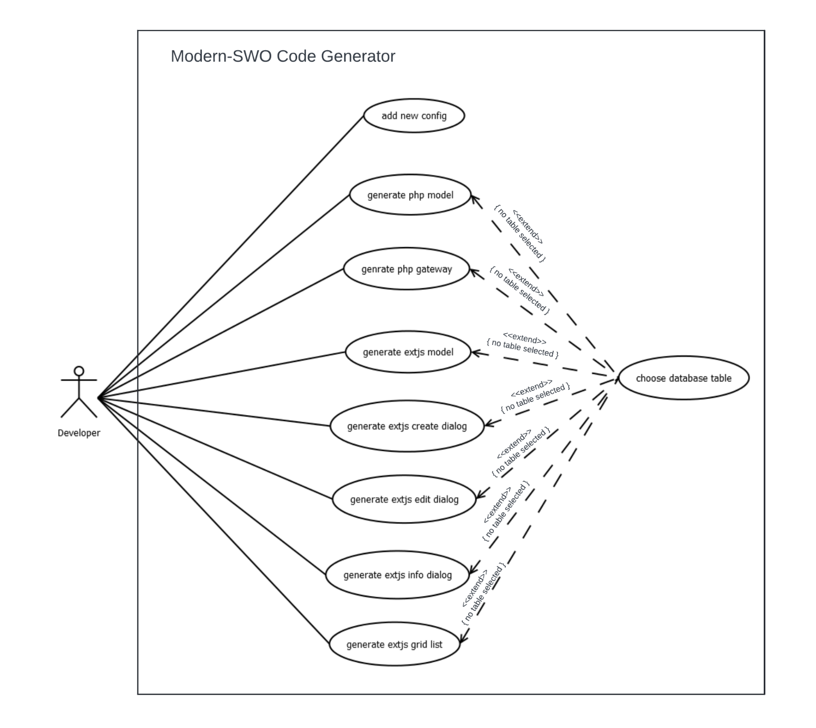

Slide 13
- CSV-Datei

Slide 14
- CSV-Datei

Slide 15
Umsetzung
Struktur
Frontend
Backend
Snippet-Generierung

Slide 16
MVC
Utils
View
router
Controller
Model

Slide 17
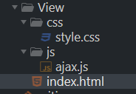
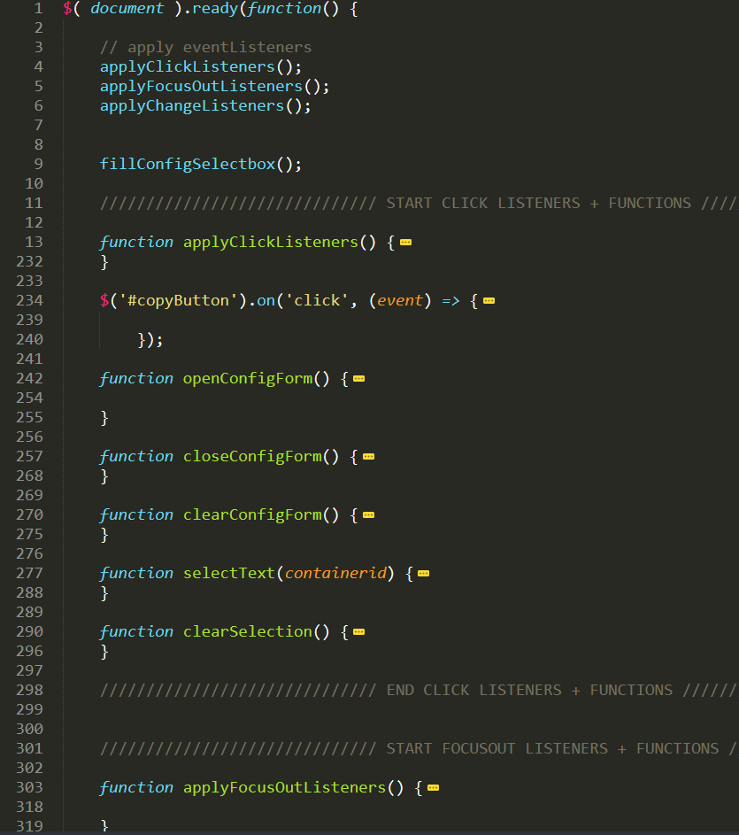



Slide 18
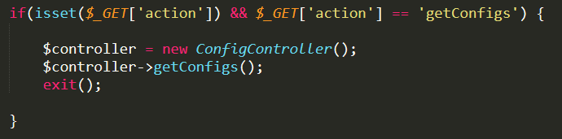
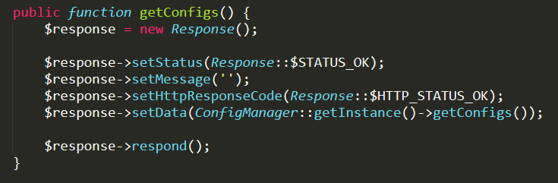
router
Controller

Slide 19
router
Controller
Utils

Slide 20
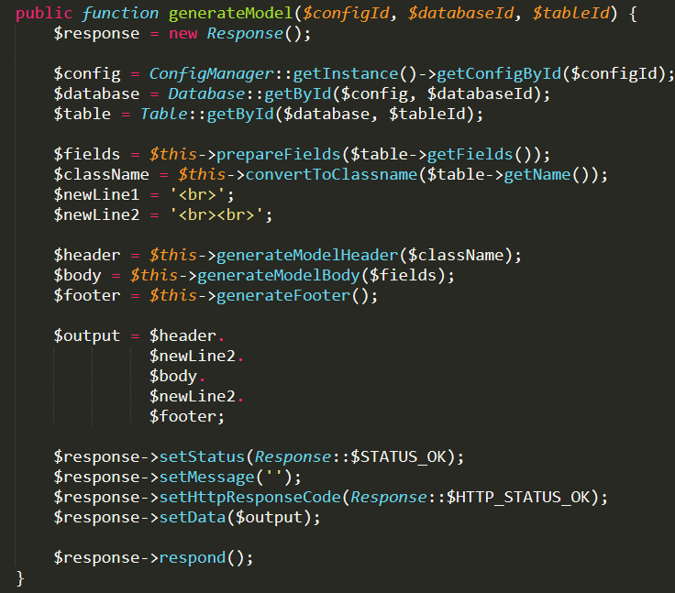
Controller
- SnippetControllerExtJs
Utils

Slide 21
Controller
- SnippetControllerExtJs
Utils
Model

Slide 22
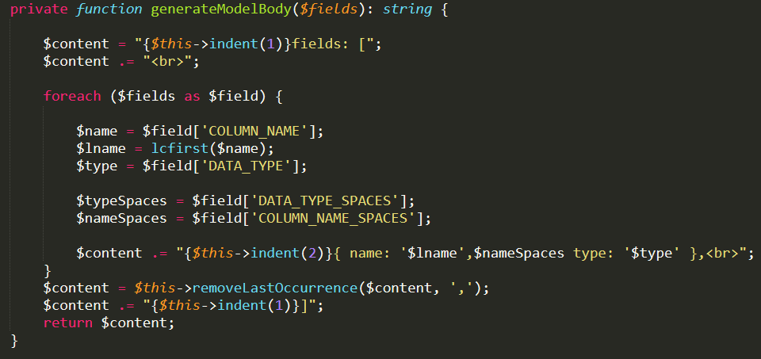
Controller
- SnippetControllerExtJs
Utils
Model
Member- Methode
Notes:
So werden Methoden unterschieden – public heisst ausgabe
Es werden Member Methoden zusammengesetzt und ausgegeben

Slide 23
Controller
- SnippetControllerExtJs
Utils
Model
Member- Methode

Slide 24
Controller
- SnippetControllerExtJs
Utils
Model
Member- Methode

Slide 25
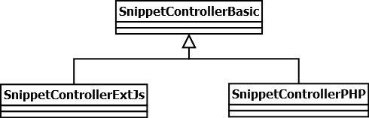
SnippetControllerExtJs

Slide 26
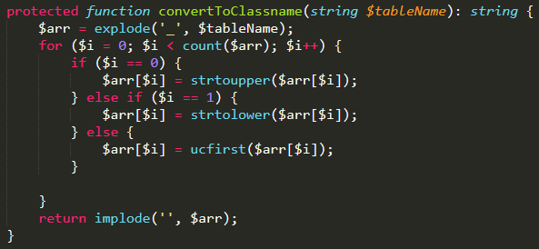
SnippetControllerExtJs
SnippetControllerBasic
Notes:
Als nächstes schauen wir uns als Beispiel die generateModelBody Methode an

Slide 27

SnippetControllerExtJs
SnippetControllerBasic
Notes:
Diese vererbten Methoden werden überall in der Child-Klasse verwendet
Indent mit INDENT_SPACES

Slide 28
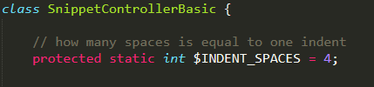
SnippetControllerExtJs
SnippetControllerBasic

Slide 29
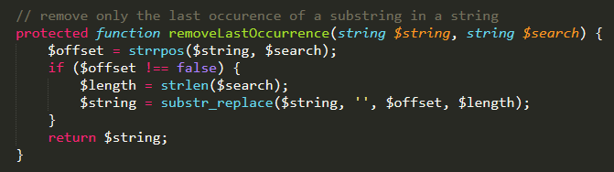
SnippetControllerExtJs
SnippetControllerBasic

Slide 30
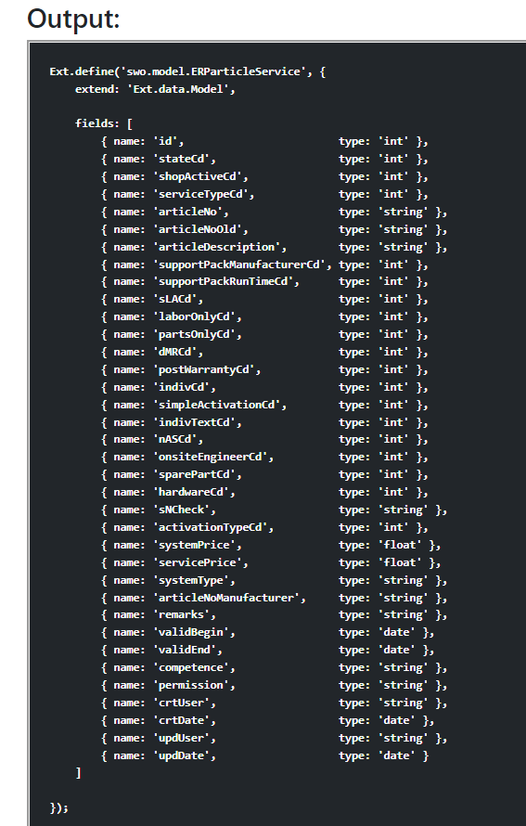
SnippetControllerExtJs

Slide 31
SnippetControllerExtJs

Slide 32
SnippetControllerExtJs

Slide 33
Reflexion und Fazit
Persönliche Einschätzung
Alternativen
Zukunft

Slide 34
Vielen Dank für Ihre Aufmerksamkeit!
Nun zur Demo . . .

